Slide 1

Rehabilitación Integral, Reintegración y Prevención en Quemaduras Químicas

Slide 2






Estructura del Módulo Académico
I. REHABILITACIÓN
II. REINTEGRACIÓN
III. PREVENCIÓN
Manejo de secuelas físicas, terapia ocupacional y estética funcional.
Estrategias psicosociales, inclusión laboral y educativa.
Salud pública, legislación y cuidado del talento humano.

Slide 3

Módulo I: Rehabilitación Integral
De la Supervivencia a la Funcionalidad

Slide 4
El Concepto de Prevención Terciaria
En Salud Pública, la prevención terciaria busca reducir el impacto de una enfermedad ya establecida restaurando la función y reduciendo las complicaciones.
•
Meta: Maximizar las capacidades remanentes.
•
Desafío Químico: El agente químico continúa actuando (necrosis progresiva), lo que hace que la cicatrización sea tórpida y retráctil.
•
Cronología: Inicia desde la UCI (Posicionamiento) hasta años después del alta.

Slide 5

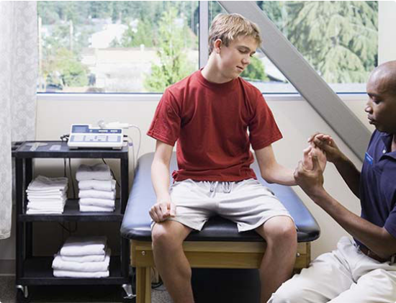

Fisiopatología de la Secuela: Cicatriz Retráctil
Las quemaduras químicas profundas destruyen la dermis reticular, generando una respuesta fibroblástica desordenada.
RIESGOS PRINCIPALES
•
Cicatriz Hipertrófica: Elevada, roja, pruriginosa, limitada a la herida.
•
Queloide: Crecimiento tumoral más allá de los bordes.
•
Retracción: Acortamiento tisular que limita el movimiento articular (cuello, axilas, manos).

Slide 6
Presoterapia: El "Gold Standard"
El uso de prendas elásticas compresivas es la intervención no quirúrgica más efectiva.
Mecanismo: La presión constante (25 mmHg) induce hipoxia local, reduciendo la proliferación de fibroblastos y aplanando la cicatriz.
Adherencia: Debe usarse 23 horas al día durante 12 a 18 meses (hasta la maduración de la cicatriz).
Rol de Enfermería: Educación sobre higiene de la prenda y detección de zonas de roce.

Slide 7


Rehabilitación Física y Movilidad
POSICIONAMIENTO
MOVILIZACIÓN
MASOTERAPIA
En fase aguda, evitar la "posición de confort" (flexión) que favorece contracturas. Usar férulas en extensión.
Ejercicios pasivos y activos diarios para romper adherencias fibrosas, especialmente en cuello y manos.
Masaje de cicatriz para aumentar la elasticidad y desensibilizar el tejido injertado.

Slide 8


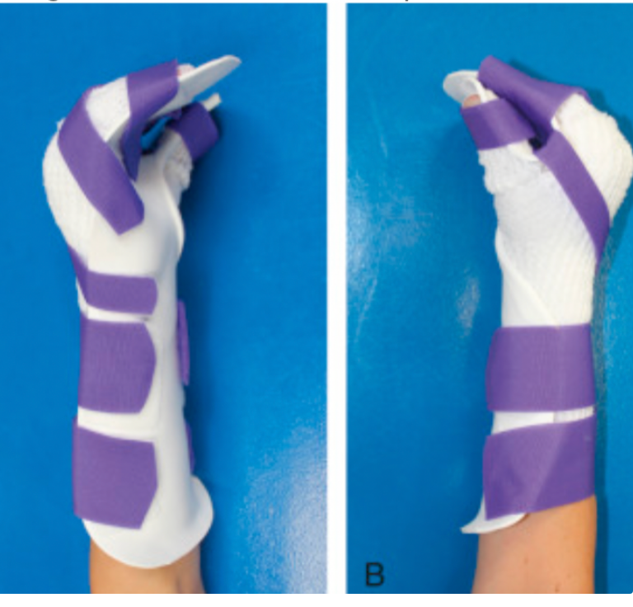
Terapia Ocupacional (TO)
La TO se enfoca en la funcionalidad para las Actividades de la Vida Diaria (AVD).
•
Mano Quemada: La retracción en garra impide el agarre. Se requiere reeducación motriz fina.
•
Adaptaciones: Diseño de mangos engrosados para cubiertos, cepillos de dientes y bolígrafos.
•
Independencia: El objetivo final es que el paciente pueda alimentarse, vestirse y asearse sin ayuda.

Slide 9

Cirugía: ¿Estética o Funcional?
UN FALSO DILEMA
En quemaduras faciales, la estética ES función. Un párpado retraído (ectropión) causa úlceras corneales y ceguera. Una boca retraída (microstomía) impide comer.
Procedimientos Comunes:
•
Z-plastias: Para liberar contracturas lineales.
•
Expansores Tisulares: Para generar piel sana adyacente.
•
Láser CO2 Fraccionado: Para mejorar la textura y color de la cicatriz.

Slide 10
Módulo II: Reintegración Social
Reconstruyendo el Proyecto de Vida

Slide 11

El Concepto de "Muerte Social"
El agresor con ácido busca borrar la identidad de la víctima, condenándola al aislamiento.
Estigma Visible: La cicatriz facial rompe las normas sociales de interacción (mirada, simetría).
"La verdadera discapacidad no está en la piel, sino en las barreras actitudinales de la sociedad."
Auto-exclusión: La víctima evita salir para no ser objeto de miradas intrusivas o preguntas morbosas.
Reto Clínico: Combatir la fobia social desde la hospitalización.

Slide 12


Dinámica Familiar y Soporte
La familia puede ser un factor protector o de riesgo.
SOBREPROTECCIÓN
RECHAZO
ACEPTACIÓN
Ocultamiento de la víctima por vergüenza familiar. Requiere intervención de Trabajo Social.
Evita que la víctima enfrente el mundo, cronificando la discapacidad.
Validación de la nueva imagen y apoyo en la autonomía. Es la meta terapéutica.

Slide 13
Inclusión Educativa
Para víctimas menores de edad o universitarias, el retorno al aula es crítico.
Preparación del Entorno: Charlas de sensibilización a compañeros antes del reingreso de la víctima.
Protocolos Anti-Bullying: Tolerancia cero al acoso por apariencia física.
Ajustes Razonables: Flexibilidad horaria para asistir a terapias y cirugías sin perder el año escolar.

Slide 14

Reintegración Laboral: Marco Legal
LEY 1639 DE 2013 (COLOMBIA)
El Estado debe garantizar el acceso a la oferta pública de empleo y fomentar incentivos para la empresa privada que contrate víctimas.
Estabilidad Laboral Reforzada: Prohibición de despido por causa de la discapacidad adquirida.
•
Reubicación: Si la víctima no puede ejercer su cargo anterior (ej: recepcionista), debe ser reubicada en un puesto compatible con sus capacidades.
•

Slide 15
Ajustes Razonables en el Trabajo
Barrera | Ajuste Razonable Sugerido
Intolerancia al calor (falta de glándulas sudoríparas en cicatriz) | Ubicación en oficinas con aire acondicionado o ventilación adecuada. Evitar trabajo de campo.
Fotosensibilidad | Puestos lejos de ventanas directas o permiso para uso de sombreros/gafas oscuras.
Limitación manual | Uso de software de dictado por voz o teclados adaptados.

Slide 16

El "Efecto Espejo" y Grupos de Apoyo
Nadie entiende a un sobreviviente como otro sobreviviente.
•
Validación de Pares: Compartir "trucos" para el manejo de cicatrices o maquillaje correctivo.
•
Modelo de Rol: Ver a veteranos que han rehecho su vida inspira esperanza a los pacientes agudos.
•
Fundaciones: El rol de las ONG en Colombia ha sido vital para el empoderamiento legal y social.

Slide 17
Módulo III: Prevención y Salud Pública
Estrategias Poblacionales y Comunitarias

Slide 18


La Pirámide de Prevención
PRIMARIA
SECUNDARIA
TERCIARIA
Evitar que ocurra. Control de venta de ácidos, educación en resolución de conflictos, cambio cultural.
Diagnóstico y tratamiento precoz. Protocolo de Urgencias (Res. 4568) para minimizar el daño agudo.
Rehabilitación. Evitar la muerte social y la discapacidad permanente.

Slide 19
Epidemiología del Ataque
Para prevenir, debemos entender el patrón.
Agresor: Usualmente conocido (ex-pareja), motivado por celos, rechazo o venganza.
Perfil de la Víctima: Mujer, 18-35 años, estratos socioeconómicos 1, 2 y 3.
Agentes: Ácido sulfúrico, nítrico o clorhídrico ("Muriático"), de venta libre en ferreterías.

Slide 20

Regulación y Control de Sustancias
REGISTRO DE CONTROL
La legislación colombiana busca restringir la venta al menudeo de ácidos fuertes.
EL RETO
El mercado negro y el uso de productos de limpieza doméstica adulterados siguen siendo un desafío para el control policial.
Exigencia de cédula para la compra.
Registro de compradores en base de datos (INVIMA/Policía).
Prohibición de venta a menores de edad.

Slide 21


Campañas Comunitarias
La educación debe salir del hospital e ir a los barrios.
Desmitificación: "No es un crimen pasional, es violencia de género". Cambiar el lenguaje periodístico y social.
Rutas de Ayuda: Enseñar a la comunidad dónde acudir (Línea 155, Fiscalía, Hospital).
Solidaridad: Fomentar una cultura de no tolerancia a la violencia contra la mujer.

Slide 22

Educación al Primer Respondiente Civil
El pronóstico depende de lo que ocurra en los primeros 15 minutos en la calle.
MENSAJE CLAVE: "AGUA, AGUA Y MÁS AGUA"
•
NO usar remedios caseros (leche, aceite, sábila, bicarbonato). Generan reacción exotérmica o infección.
•
LAVAR con agua corriente continua por 20-30 minutos.
•
CORTAR la ropa contaminada, no retirarla por la cabeza.

Slide 23
Prevención desde la Perspectiva de Género
El ataque químico es la manifestación extrema de la posesividad patriarcal.
Educación Temprana: Programas en colegios sobre relaciones sanas y resolución de conflictos.
Señales de Alerta: Identificar celos excesivos y control coercitivo como precursores de violencia física grave.
Empoderamiento: Fortalecer la autonomía económica de la mujer reduce la dependencia del agresor.

Slide 24
Módulo IV: Salud del Profesional
Cuidando a Quienes Cuidan

Slide 25
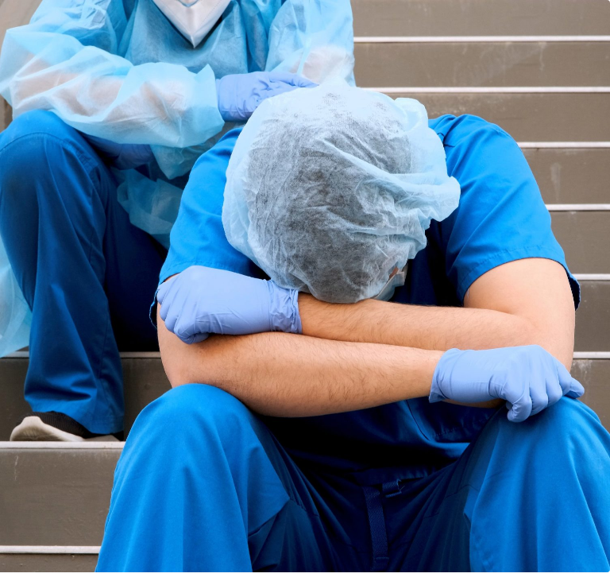
El Costo Oculto de Cuidar
Trabajar con víctimas de gran trauma físico y emocional tiene un precio psicológico para el equipo de salud.
•
Exposición Continua: Enfrentar diariamente dolor extremo, deformidad y relatos de violencia.
•
Impotencia: Sensación de fracaso cuando las cirugías no logran restaurar la apariencia deseada.
•
Identificación: "Podría ser mi hija, mi hermana".

Slide 26


Síndromes de Desgaste Profesional
BURNOUT
FATIGA POR COMPASIÓN
TRAUMA VICARIO
Agotamiento emocional, despersonalización (cinismo) y baja realización personal. Es estrés laboral crónico.
El profesional desarrolla síntomas de estrés postraumático (pesadillas, ansiedad) por escuchar el trauma del paciente.
Pérdida de la capacidad de sentir empatía debido al uso excesivo de la misma. "Ya no me importa".

Slide 27
Estrategias Institucionales de Protección
•
Debriefing (Defusing): Reuniones estructuradas post-turno o tras casos difíciles para "ventilar" emociones y validar reacciones del equipo.
Rotación de Servicios: Evitar que el mismo personal permanezca años en la Unidad de Quemados sin pausas en áreas de menor carga emocional.
•
Grupos Balint: Espacios de supervisión clínica centrados en la relación médico-paciente.
•

Slide 28

Estrategias de Autocuidado Personal
HIGIENE MENTAL
•
Límites: Aprender a "dejar el trabajo en el trabajo". Rituales de desconexión al salir del turno.
•
Red de Apoyo: Mantener amistades fuera del ámbito médico.
•
Terapia Personal: El sanador también necesita sanar. No es debilidad, es responsabilidad ética.

Slide 29

Construyendo Resiliencia en el Equipo
A pesar del dolor, trabajar en quemados también ofrece Satisfacción por Compasión.
CRECIMIENTO POSTRAUMÁTICO
Ver la recuperación de un paciente, su reintegración y su fuerza inspira al equipo y da sentido profundo a la vocación de servicio. Enfocarse en los éxitos, no solo en las pérdidas, es vital para la salud mental del equipo.

Slide 30

Referencias Bibliográficas.
Congreso de la República de Colombia. (2013). Ley 1639 de 2013: Por medio de la cual se fortalecen las medidas de protección a la integridad de las víctimas de crímenes con ácido. Diario Oficial No. 48.839.
Figley, C. R. (2002). Compassion fatigue: Psychotherapists' chronic lack of self care. Journal of Clinical Psychology, 58(11), 1433–1441. https://doi.org/10.1002/jclp.10090
Ministerio de Salud y Protección Social. (2014). Resolución 4568 de 2014: Por la cual se adopta el Protocolo de Atención de Urgencias a Víctimas de Ataques con Agentes Químicos. Bogotá D.C.: Minsalud.
Organización Mundial de la Salud. (2018). Rehabilitación en sistemas de salud: Guía de acción. Ginebra: OMS.
Restrepo, D. A. (2016). Reconstrucción de tejido social en sobrevivientes de quemaduras. Revista Colombiana de Psiquiatría, 45(3), 122-130.
Secretaría Distrital de Salud. (2020). Lineamientos para la prevención del Síndrome de Burnout en personal asistencial. Bogotá D.C.

Slide 31






Image Sources
https://assets.healthpartners.com/is/image/healthpartners/brand-identity/photography/stock/lifestyle/work/getty200517530-737x415.jpg?wid=737
Source: www.healthpartners.com
https://www.handtherapyacademy.com/wp-content/uploads/2021/01/Screenshot-2021-01-17-at-6.45.23-PM.png
Source: www.handtherapyacademy.com
https://img.freepik.com/premium-vector/group-therapy-circle-psychology-meeting-club-people-listening-conversation-help-support-groups-patient-community-psychotherapy-vector-concept-therapy-by-psychotherapist-illustration_543062-7058.jpg
Source: www.freepik.com
https://onlinepublichealth.gwu.edu/wp-content/uploads/sites/47/2021/03/GWU-MPH_PublicHealthCampaign_Final_Blog.jpeg
Source: onlinepublichealth.gwu.edu
https://www.cdc.gov/niosh/media/images/Overworkedhealthcareworkers.jpg
Source: www.cdc.gov
https://media.istockphoto.com/id/1473155464/photo/empathy-trust-and-nurse-holding-hands-with-patient-for-help-consulting-support-and-healthcare.jpg?s=612x612&w=0&k=20&c=6EDGRk4KEffy9pIrkVGVE2DKy0a08gZK5VoSLYOP1AE=
Source: www.istockphoto.com

